Slide 1
数据采集技术

Slide 2
学习任务
了解SQLite的基本使用方法
能够将爬取的数据存入SQLite数据库中

Slide 3
什么是SQLite
SQLite是一种嵌入式的轻型数据库，它就是一个文件。
由于SQLite本身是C写的，体积很小，所以经常被集成到各种应用程序中，甚至在iOS和Android的App中都可以集成。
SQLite是一个零配置的数据库，不需要在系统中配置。
Python就内置了SQLite3，所以，在Python中使用SQLite，不需要安装任何东西，直接使用。

Slide 4
什么是SQLite
在使用SQLite前，我们先要搞清楚几个概念：
表是数据库中存放关系数据的集合，一个数据库里面通常都包含多个表，比如学生表，班级表，学校表，等等。表和表之间通过外键关联。
要操作关系数据库，首先需要连接到数据库，一个数据库连接称为Connection；
连接到数据库后，需要打开游标，称之为Cursor，通过Cursor执行SQL语句，然后获得执行结果。
Python定义了一套操作数据库的API接口，任何数据库要连接到Python，只需要提供符合Python标准的数据库驱动即可。
由于SQLite的驱动内置在Python标准库中，所以可以直接操作SQLite数据库。

Slide 5
SQLite的简单用法
创建与使用数据库：
sqlite3 路径文件名
显示数据库：
.databases
显示表：
.tables
显示帮助：
.help
其他的基本上常见的SQL语句

Slide 6
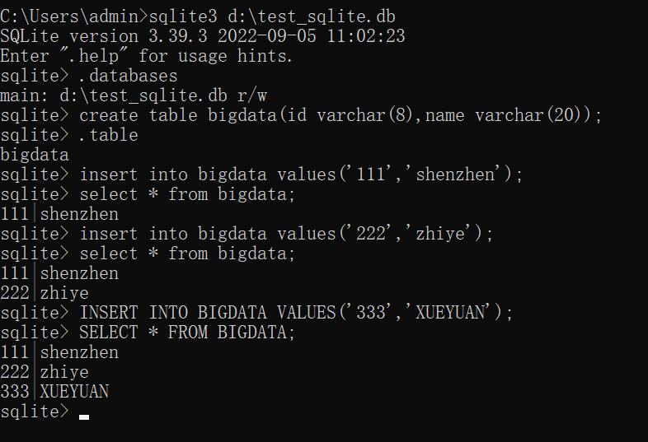
SQLite的简单用法

Slide 7
SQLite使用过程
导入库
连接到某个数据库
打开游标
通过游标执行sql语句
（create,drop,insert,update,delete,select 等）
关闭游标
如果是DML，则提交数据
断开连接

Slide 8
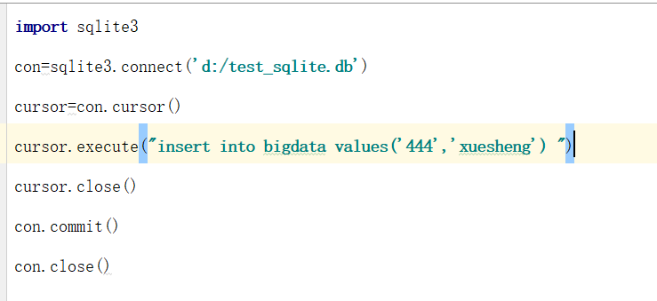
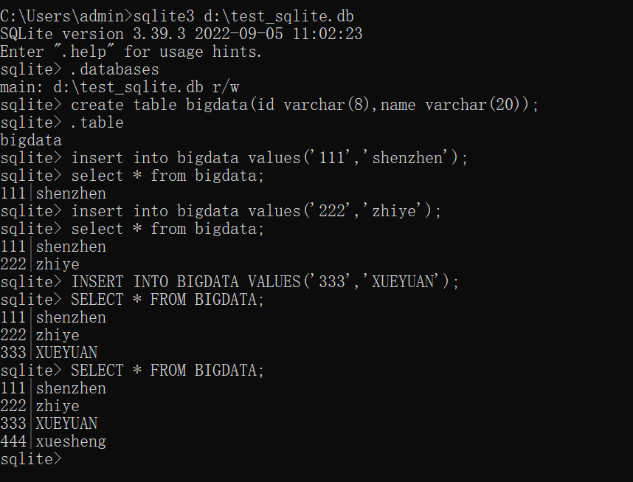

Slide 9
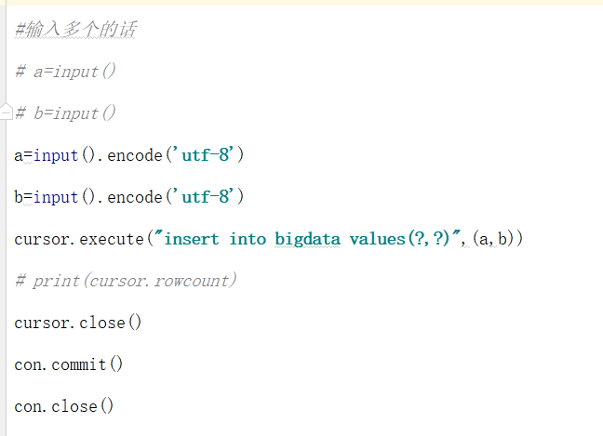
使用sqlite执行插入操作
Notes:
# 导入SQLite驱动:
>>> import sqlite3
# 连接到SQLite数据库
# 数据库文件是test.db
# 如果文件不存在，会自动在当前目录创建:
>>> conn = sqlite3.connect('test.db')
# 创建一个Cursor:
>>> cursor = conn.cursor()
# 执行一条SQL语句，创建user表:
>>> cursor.execute('create table user (id varchar(20) primary key, name varchar(20))')
<sqlite3.Cursor object at 0x10f8aa260>
# 继续执行一条SQL语句，插入一条记录:
>>> cursor.execute('insert into user (id, name) values (\'1\', \'Michael\')')
<sqlite3.Cursor object at 0x10f8aa260>
# 通过rowcount获得插入的行数:
>>> cursor.rowcount
1
# 关闭Cursor:
>>> cursor.close()
# 提交事务:
>>> conn.commit()
# 关闭Connection:
>>> conn.close()

Slide 10
使用sqlite执行数据查询
#执行查询语句 cursor.execute('select * from bigdata') # values = cursor.fetchall() #返回元组形式 # values=cursor.fetchmany(3) values=cursor.fetchone() # values2=cursor.fetchone()
#多次使用cursor.fetchone()，依次取得下一条结果，直到为空 print(values) # print(values,values2) cursor.close() con.close()
Notes:
def get_score_in(low, high):
L=[]
cursor= conn.cursor()
cursor.execute('select * from user where %s < score and score <%s ' % (low, high))
values = cursor.fetchall()
values_sorted = sorted(values, key= lambda x: x[2], reverse=True)
print(values_sorted)
for i in values_sorted:
L.append(i[1])
cursor.close()
conn.commit()
conn.close()
return L
get_score_in(60, 100)
def get_score_in(low, high):
try:
conn = sqlite3.connect('test.db')
cursor = conn.cursor()
cursor.execute('select name,score from user where score <= ? and score >= ? order by score',(high,low))
values = cursor.fetchall()
except Exception as e:
print('Error:'.e)
finally:
cursor.close()
conn.close()
l=list(name[0] for name in values)
return l

Slide 11
注意事项
在Python中操作数据库时，要先导入数据库对应的驱动，然后，通过Connection对象和Cursor对象操作数据。
要确保打开的Connection对象和Cursor对象都正确地被关闭，否则，资源就会泄露。

Slide 12
练习
爬取深圳七天的天气信息存入SQLite数据库

Slide 13
Python与面向对象
面向过程：根据业务逻辑从上到下写代码
函数式：将某功能代码封装到函数中，无需重复编写，直接调用函数即可
面向对象：对函数进行分类和封装，让开发“更快更好更强…”
面向过程编程容易被初学者接收，但代码的重用性不高；
面向对象的编程思想则将功能封装进对象中，通过对象方法去实现具体细节，更符合人的思考习惯。从数据出发，将数据抽象为对象，把要实现的功能定义为对象的方法。

Slide 14
Python中类的定义
class 类名：
<语句1>
……
<语句n>
在类中，可以定义其属性和方法
class MyClass: #定义一个类，名为MyClass
i = 123 #定义成员变量i
def f(self): #定义成员方法f
return "Hello Python"
类中的成员方法第一个参数必须是self，代表类的实例。在调用类方法时，不需要传入其对应的实参

Slide 15
Python中类的使用
class MyClass: #定义一个类，名为MyClass
i = 123 #定义成员变量i
def f(self): #定义成员方法f
return "Hello Python"
myc = MyClass() #实例化对象，赋给myc
print(myc.i) #打印类实例myc的成员变量
print(myc.f()) #调用类实例myc的成员方法f，并打印返回值
结果为：
123
Hello Python

Slide 16
将天气预报的数据存储在SQLite中
项目描述
在中国天气网(http://www.weather.com.cn)中输入一个城市的名称，例如输入深圳，那么会转到地址http://www.weather.com.cn/weather1d/101280601.shtml的网页显示深圳的天气预报，其中101280601是深圳的代码，每个城市或者地区都有一个代码。
通过分析HTML代码，编写程序爬取深圳北京等多个城市7天的天气预报数据。

